Slide 1

Recommender Systems 1팀
하계 컨퍼런스 중간 발표
2022.07.26
김병준 김정우 김찬호 박정현

Slide 2
목차
1. 팀원 소개
2. 주제 설명
3. 진행 상황
4. 향후 계획

Slide 3
1. 팀원 소개
김병준 | 컴퓨터공학
김정우 | 경영학
김찬호 | 응용통계학
박정현 | 응용통계학

Slide 4


2. 주제 설명
차애캐 & 애니메이션 추천
“차애캐 추천과 그에 따른 애니메이션 추천”
‘최애캐’의 외모와 성격 등 다양한 요소를 종합적으로 분석해 ‘차애캐’를 추천하는 방법론
이어서 차애캐가 등장하는 애니메이션 소개 후 해당 애니메이션과 유사한 애니메이션 추천
금발
청소년
성급함
⋮

Slide 5
3. 진행 상황

Slide 6
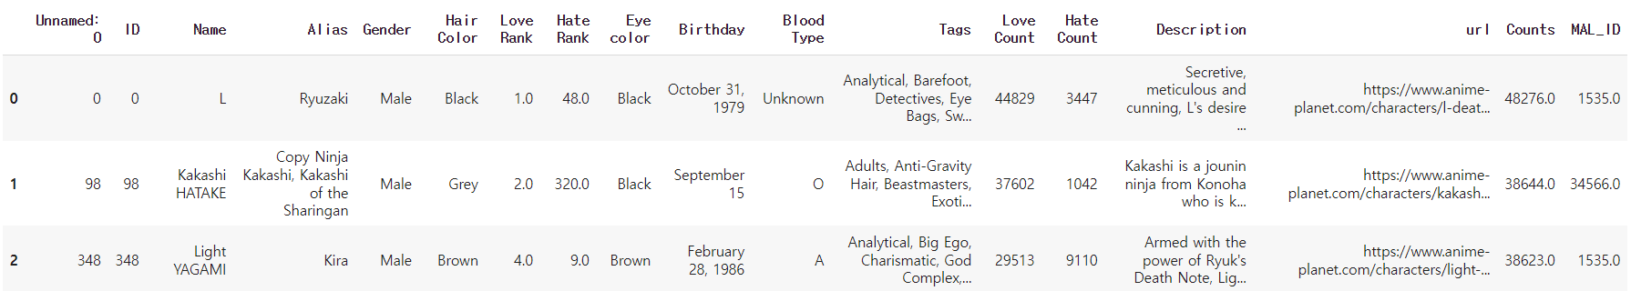
데이터 전처리
1. character data에 MAL_ID(MyAnimelist_ID)추가
animation data와 character data를 연결시킬 수 있는 index필요
=> 데이터 크롤링을 통해 character data에 해당 캐릭터가 출연하는 animation의 MAL_ID추가
* character data
MAL_ID 추가
* animation data

Slide 7
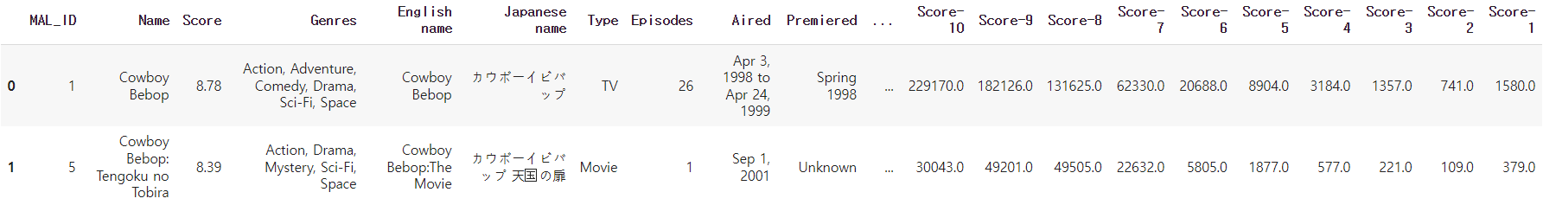
데이터 전처리
2. 불필요한 columns drop
* character data
* animation data

Slide 8
모델링
1. character data를 이용한 차애캐 추천(contents-based filtering)
description 제외한 나머지 정보를 가지고 모델링
vs
description만을 사용하여 모델링

Slide 9
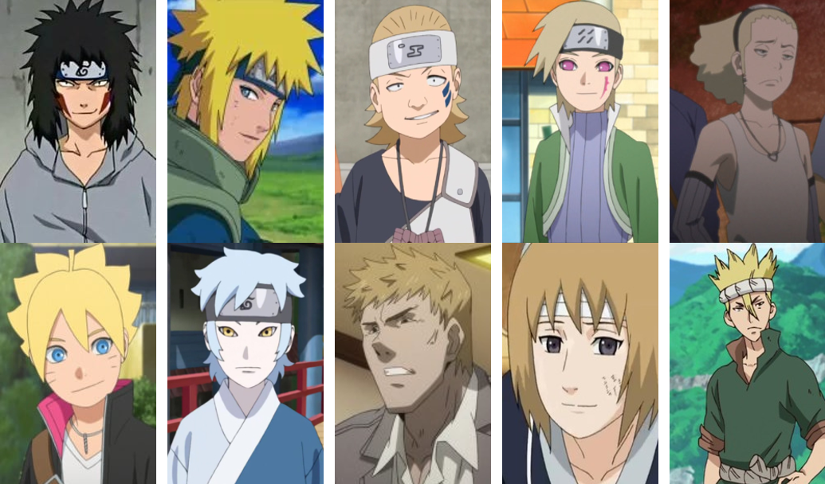
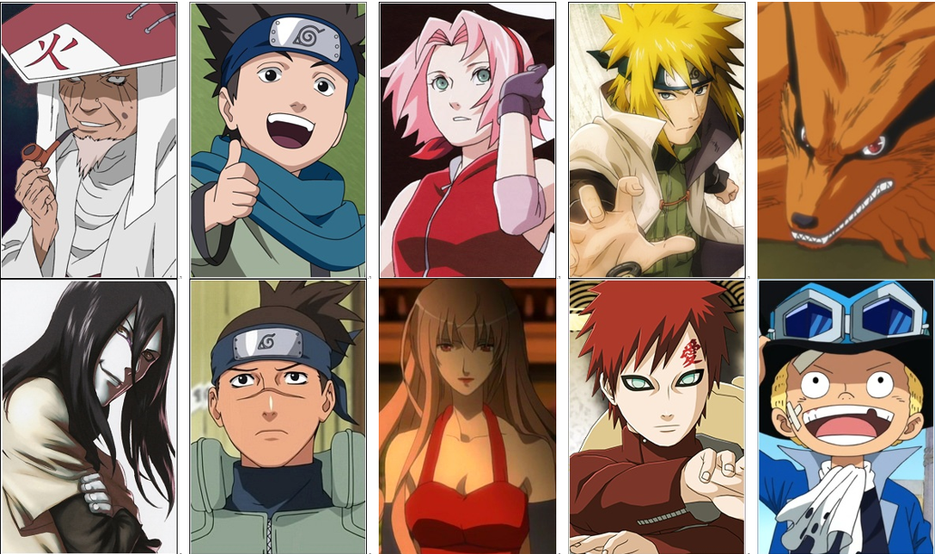
character data를 이용한 차애캐 추천 결과
Naruto UZUMAKI
description 제외
description만 사용

Slide 10
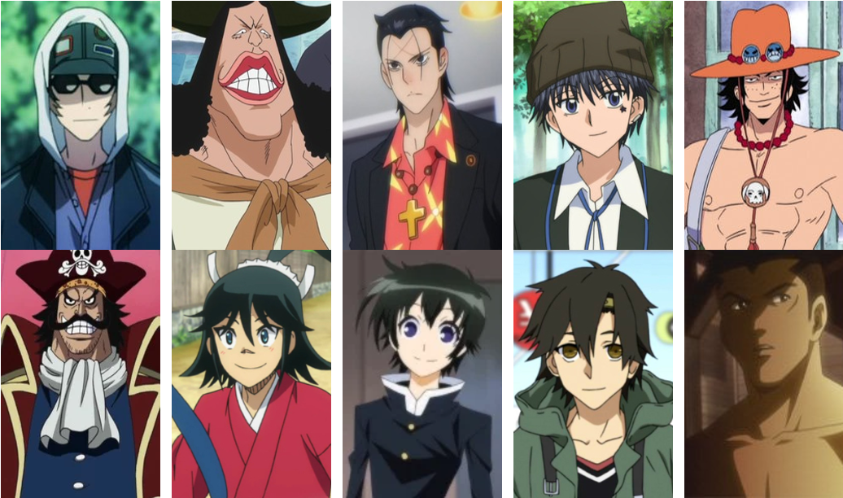
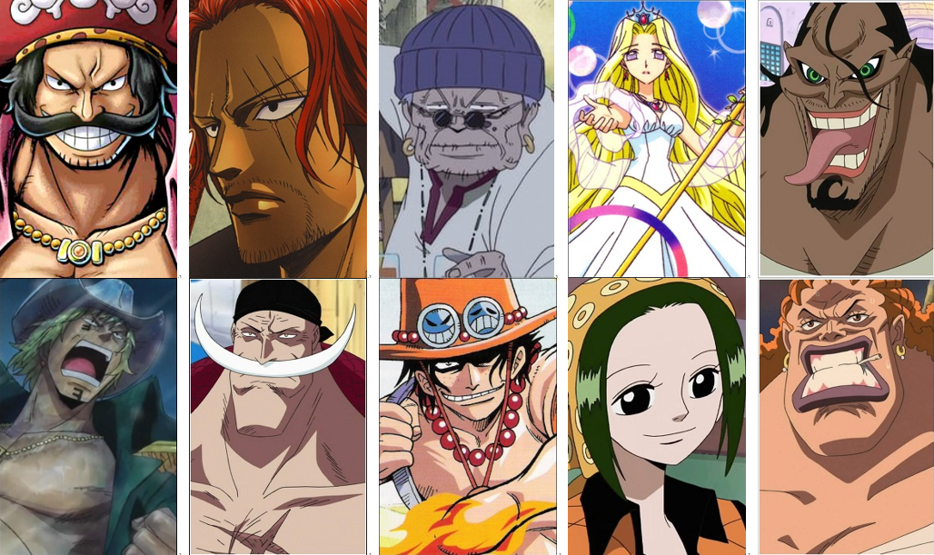
character data를 이용한 차애캐 추천 결과
Monkey D. Luffy
description 제외
description만 사용

Slide 11
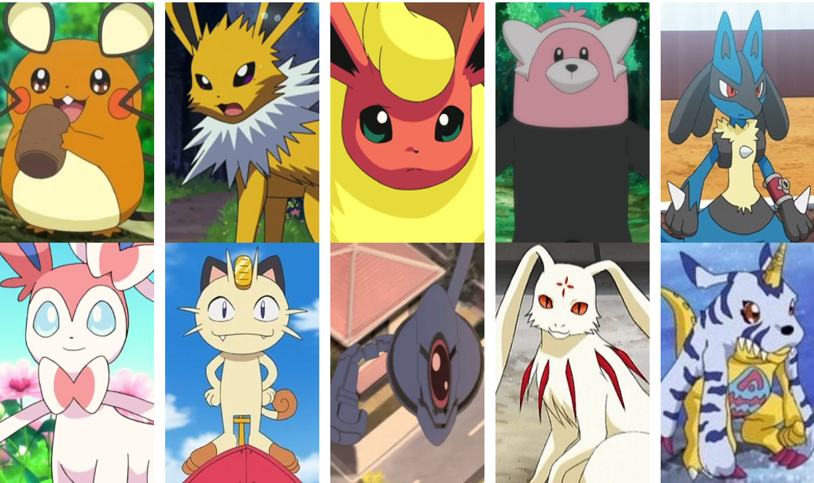
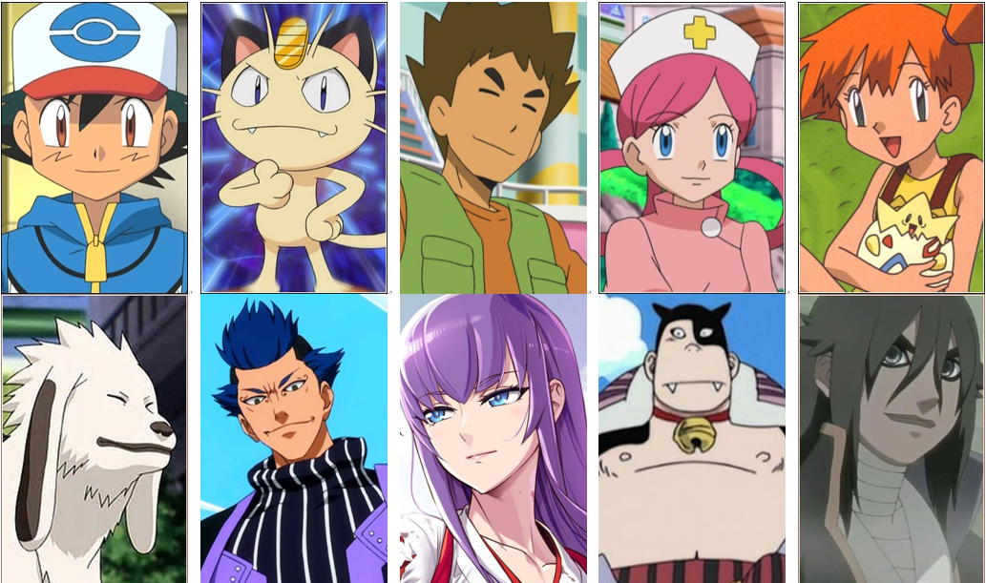
character data를 이용한 차애캐 추천 결과
Ash’s Pikachu
description 제외
description만 사용

Slide 12
character data를 이용한 차애캐 추천 문제점
동일한 애니메이션 속의 캐릭터를 위주로 추천하는
문제 발생
아마 검색자가 이미 그 캐릭터들을 잘 알고 있을 것임
같은 애니메이션에 나왔다고 해서 비슷한 캐릭터라는 보장 어려움
Notes:
두 모델 모두 동일한 애니메이션 속의 캐릭터를 위주로 추천하는 문제가 발생합니다.

Slide 13
character data를 이용한 차애캐 추천 문제점 – 예상 원인 및 해결 방안
* 예상 원인
description 제외
description만 사용
Tag의 데이터 비중이 높음
=> 같은 애니메이션에 등장하는 캐릭터일수록 tag의 단어가 같을 확률 높음
Description에 대한 텍스트 마이닝시, tf-idf를 이용하는데 단어의 빈도를 우선으로 삼음
=> 같은 애니메이션 캐릭터의 description이면 해당 애니메이션에서만 사용되는 고유명사를 공유
* 해결 방안
외모, 성격 등 다양한 요소를 종합적으로 고려
어떤 element에 어느 정도 weight를 줄 지 반복적으로 실험하면서 결과를 비교
Notes:
예상 원인과 해결 방안에 대해 고민해보았습니다.
우선, descriptio을 제외한 모델의 경우 tag 데이터의 비중이 높습니다. 같은 애니메이션에 등장하는 캐릭터일수록 tag의 단어가 같을 확률 높아 동일한 애니매이션의 케릭터를 추천해 주는 경향이 있다고 여겨집니다.
또한, description만을 사용한 모델의 경우 Description에 대한 텍스트 마이닝시, tf-idf를 이용하는데 단어의 빈도를 우선으로 삼습니다. => 같은 애니메이션 캐릭터의 description이면 해당 애니메이션에서만 사용되는 고유명사를 공유하므로 이 또한 동일한 애니매이션의 케릭터를 추천해 주는 경향에 대한 원인이 될 수 있다고 여겨집니다.

Slide 14
모델링
2. animation data를 이용한 애니메이션 추천(contents-based filtering)
모든 정보를 가지고 모델링
vs
Genre만을 사용하여 모델링

Slide 15
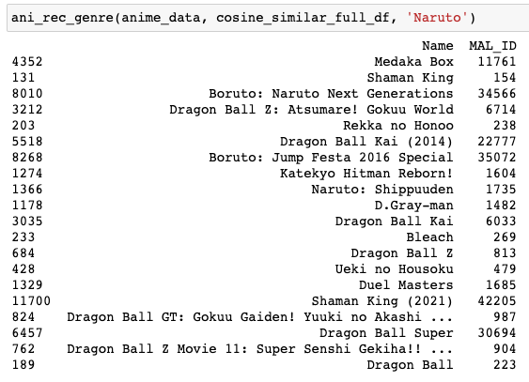
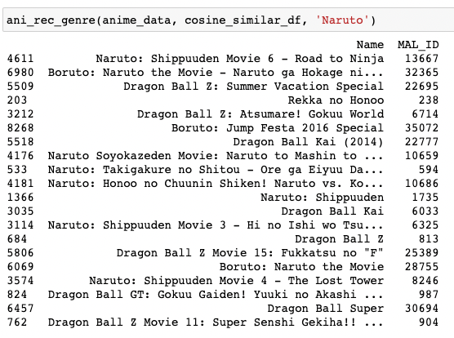
animation data를 이용한 애니메이션 추천 결과
모두 포함
Genre만 사용
조금 더 다채로운 결과
유사한 결과 얻음
Notes:
쉽게 말해 장르만을 사용했을 경우 나루토, 드래곤볼과 관련된 결과로 편향된 것을 확인할 수 있었지만, 여러 속성을 함께 사용했을 경우 샤먼킹, 블리치와 같은 실제로 유의미해보이는 다른 결과를 함께 얻었음을 알 수 있습니다.

Slide 16
animation data를 이용한 애니메이션 추천 – 예상 원인 및 해결 방안
데이터의 각 종류를 하나의 새로운 속성으로 변경하여 유사도행렬을 만들 때,
장르가 가지는 영향력이 너무 클 것으로 생각됨
* 예상 원인
장르는 총 42개로 많은 종류의 데이터를 가지는 반면
나머지 데이터는 종류가 많지 않음
* 해결 방안
단순히 0,1 원핫인코딩 형식이 아니라 가중치를 변경해가며 유사도행렬을 만든다면 더 좋은 결과를 얻을 수 있을 것으로 예상

Slide 17

모델링
3. animation data를 이용한 애니메이션 추천(collaborative Filtering)
“나와 성향이 비슷한 친구들은 어떤 애니메이션을 찾아볼까?”
=>많은 사용자들로부터 얻은 기호정보(taste information)에 따라 사용자들의 관심사들을 자동적으로 예측하게 해주는 방법
Notes:
다음은 협업 필터링입니다. 협업 필터링은 나와 성향이 비슷한 친구들은 어떤 애니메이션을 찾아볼까? 라는 아이디어에서 출발합니다. 많은 사용자들로부터 애니메이션에 대해 평가를 내린 평점 데이터 즉 기호 정보가 담긴 데이터 셋을 사용하여 사용자들이 좋아할만한 다른 콘텐츠를 추천해주는 방법입니다. 저희는 협업 필터링 기반의 추천 시스템을 구현하기 위해 서프라이즈라는 사용하였습니다. 서프라이즈 라이브러리는 Python에 기반하며 Scikit-learn API와 비슷한 형태로 제공을 하여 추천 시스템 구현을 도와주는 편리한 라이브러리입니다.

Slide 18
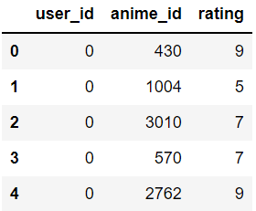
animation data를 이용한 애니메이션 추천 - 데이터셋
Surprise를 활용하여 추천시스템을 구현하고자 할 때,
‘사용자 - 아이템 - 평점’으로 데이터 가공 필요
Notes:
서프라이즈 라이브러리를 활용하여 추천시스템을 구현하고자 할 때 사용할 데이터셋은 사용자 아이디, 아이템의 아이디, 평점으로 이루어져 있어야 합니다. 저희 팀은 캐글에서 제공하는 애니메이션 평점 데이터셋을 활용하였습니다.

Slide 19
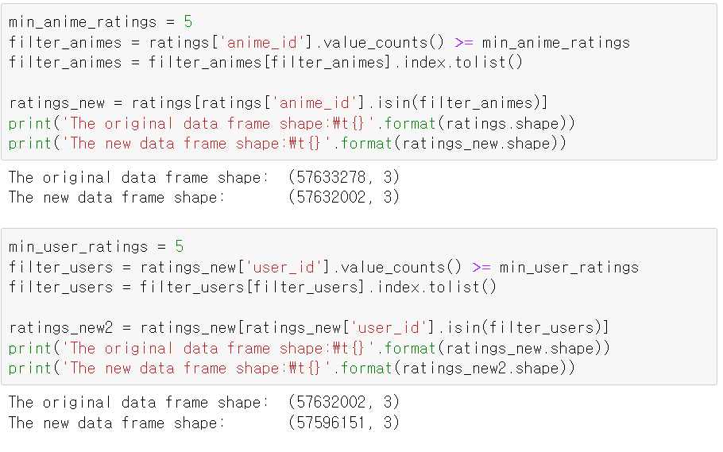
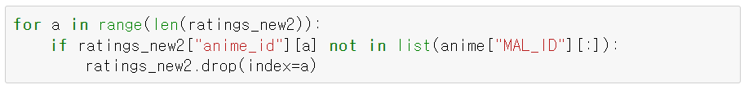
animation data를 이용한 애니메이션 추천 - 전처리
5명 미만의 user에게 평가를 받은 애니메이션 제거
5개 미만의 애니메이션을 평가한 user 제거
anime 데이터셋에 있는 애니메이션을 제외하고 drop
Notes:
알고리즘을 이용하여 평점을 예측하기 전에 원 데이터셋의 row 중 5명 미만의 user에게 평가를 받은 애니메이션을 모두 제거하고 5개 미만의 애니메이션을 평가한 user를 모두 제거하였습니다. 또한 anime 데이터셋에서 전처리를 거쳐 제거된 애니메이션을 평점 데이터에서도 제거해주었습니다.

Slide 20
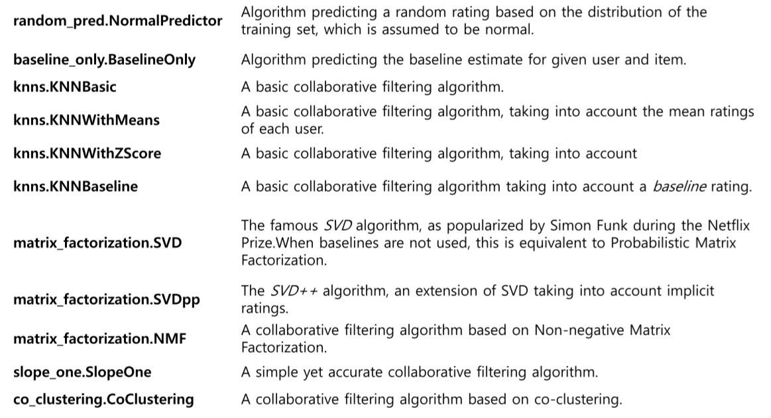
animation data를 이용한 애니메이션 추천 - 알고리즘
Notes:
협업 필터링의 대표적인 접근법에는 두가지가 있습니다. 첫번째는 기존에 있는 데이터를 기반으로 필터링을 하는 메모리 기반 필터링으로 k명의 최근접 이웃에 기반한 KNN 등이 있습니다. 두번째는 사용자와 아이템이 숨겨진 특성 값을 계산하여 필터링하는 모델 기반 필터링으로 SVD, MF 등이 있습니다. 저희는 이 모든 알고리즘의 성능을 비교하여 가장 좋은 성능을 가진 알고리즘을 사용할 예정입니다.

Slide 21
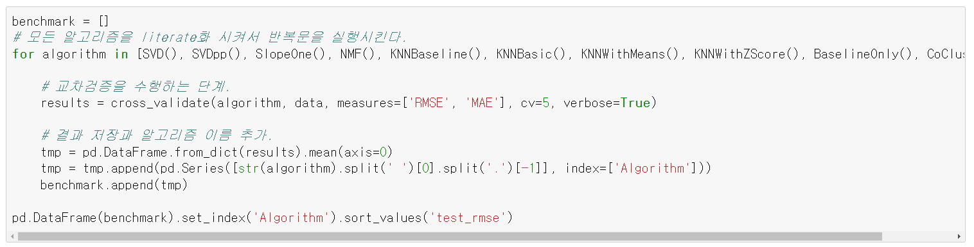
animation data를 이용한 애니메이션 추천 – cross validation
Notes:
저희 팀은 surprise 라이브러리에 내장되어 있는 cross validate 기능을 사용하여 Normal Predictor를 제외한 모든 알고리즘에 대해 성능 평가를 실시할 예정입니다. Normal Predictor는 평점을 무작위로 추출하는 알고리즘으로 성능이 안좋다고 알려져 있기 때문에 제외하였습니다.

Slide 22
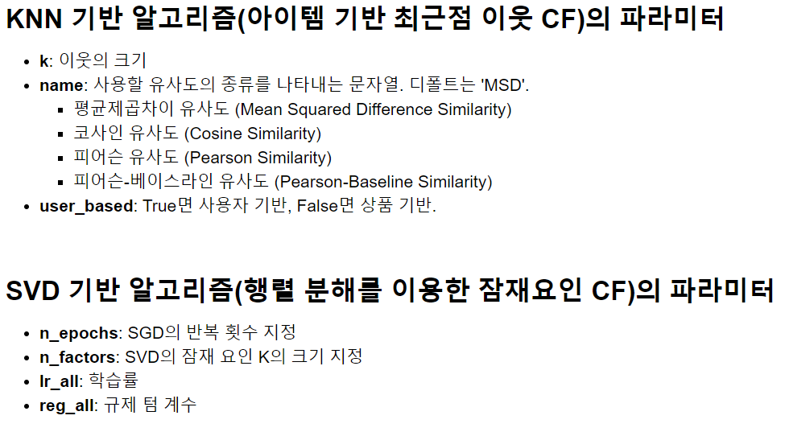
animation data를 이용한 애니메이션 추천 – Grid Search
Notes:
이후 성능이 좋다고 판단된 3가지 정도의 알고리즘의 파라미터를 최적화하기 위해 Grid search를 통해 파라미터를 조정할 것입니다. 알고리즘 마다 조정해야 할 파라미터의 종류는 다음과 같습니다.

Slide 23
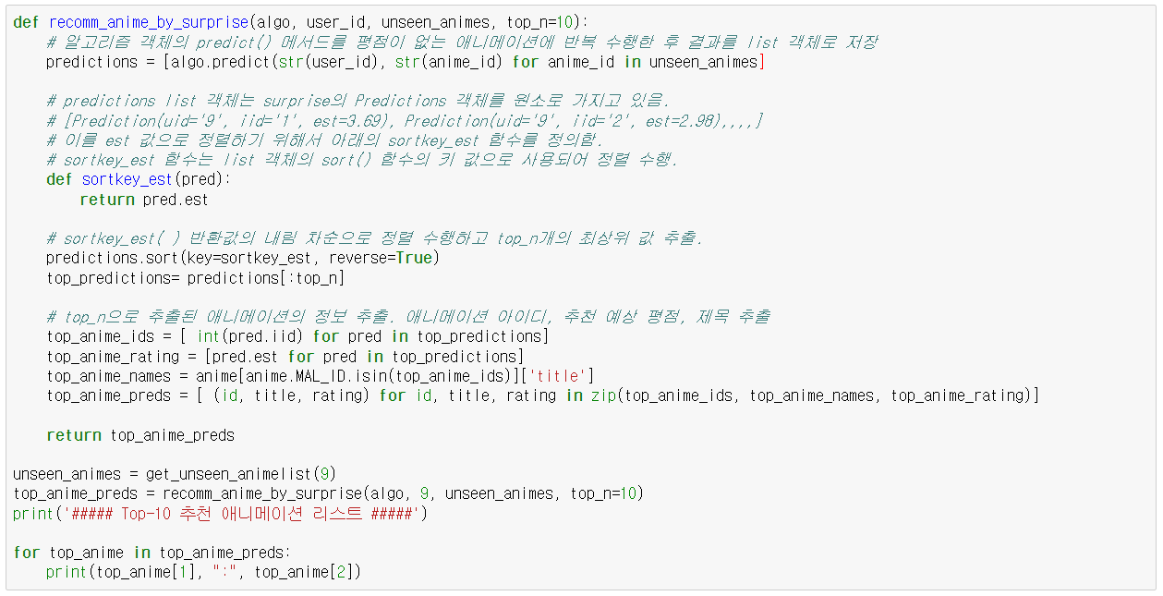
animation data를 이용한 애니메이션 추천 – 추천시스템 구현
사용할 알고리즘과 추천 대상자인 User의 id를 입력받음.
User_id에 해당하는 사용자가 이미 평점을 매긴, 즉 이미 시청한 애니메이션을 제외.
입력된 알고리즘에 의해 사용자가 평점을 매기지 않은 애니메이션의 평점을 예측한 후,
예측된 평점 중 가장 높은 평점을 받은 상위 N개의 애니메이션을 추천
Notes:
마지막으로 최종적으로 결정된 알고리즘을 사용하여 추천시스템을 구현할 수 있는 코드입니다.가장 먼저 사용할 알고리즘과 추천 대상자인 User의 id를 입력받습니다. User_id에 해당하는 사용자가 이미 평점을 매긴, 즉 이미 시청한 애니메이션을 제외한 후.입력된 알고리즘에 의해 사용자가 평점을 매기지 않은 애니메이션의 평점을 예측합니다. 마지막으로 예측된 평점 중 가장 높은 평점을 받은 상위 N개의 애니메이션을 추천해줍니다.

Slide 24
4. 향후 계획
8월
week1
[모델링 완성]
week2
[예선 제출 마감]
week3
[본선 발표 준비 및 발표]

Slide 25
감사합니다

